Slide 1
Töres Theorell
Tores.Theorell@stressforskning.su.se www.stressforskning.su.se

Slide 2

Stress i den fysiologiska/medicinska meningen (Selye) är psykisk och kroppslig uppvarvning när man behöver energi
Theorell 2013

Slide 3
Akut stress (Selye) syftar till att preparera kroppen för fysisk ansträngning med
Energimobilisering (ökad bränsletillförsel till blodet)
Minskad känslighet för smärta
Ökad blodkoagulation
Minskad inflammation
Ökad tendens att hålla kvar vätska och koksalt i kroppen
Theorell 2013

Slide 4
Akut stress minskar kroppens reparationsförmåga vilket är ok i ett akut läge men leder till komplikationer om det ständigt upprepas
Theorell 2013

Slide 5
Reparationsförmågan kan stimuleras av sömn, fysisk aktivitet och angenäm stimulans
Theorell 2013

Slide 6
Även förmågan att reglera stresspåslaget kan skadas av långvarig stress. "Bromsfel" och "gaspedalfel" kan uppstå efter lång tids stressande
Theorell 2013

Slide 7
Både reparationsfel och fel på regleringen av stresspåslaget kan ta lång tid att bota. Sådana fel förekommer vid
Metaboliskt syndrom
Fibromyalgi
Kroniskt trötthetssyndrom
Kroniska smärtor
Depression
Utmattningssyndrom
Theorell 2008

Slide 8
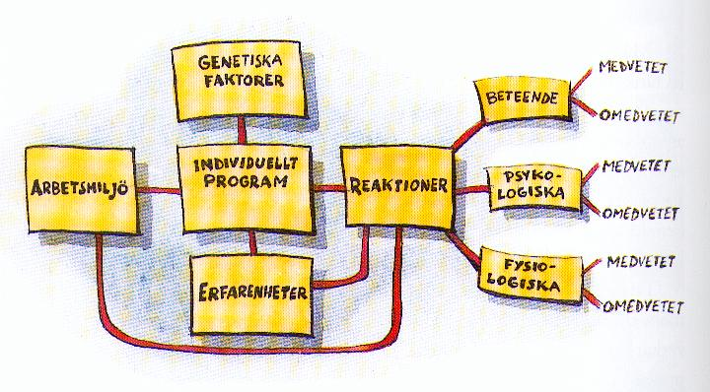
Efter. A.R. Kagan & L. Levi samt T. Theorell

Slide 9
Neurobiologin har gjort stora framsteg (fMRI bland annat) och plötsligt kan man ”se” stress i hjärnan

Slide 10
Barn är väldigt tydliga och HPA-axelns känslighet programmeras under den allra första tiden (kanske redan under fostertiden!). En grupp barn som växer upp i mindre stressade omständigheter än andra är barn i antroposofiska familjer. Dessa har under de två första levnadsåren mycket lägre salivkortisolkoncentration än barn i familjer som i övrigt är jämförbara men inte är antroposofiska.
Trygghet för barnet i stressituationer sänker salivkortisol och extremt tillbakadraget eller nervöst beteende hos barn predicerar störd cortisolreglering i vuxenåren

Slide 11
Man ser på samspelet mellan gener och omgivning på ett annat sätt idag - gener kan både aktiveras och ”av-aktiveras”

Slide 12
Mind-body interrelationship in DNA methylation.
Szyf M.
Chem Immunol Allergy. 2012;98:85-99.

Slide 13
Töres Theorell:
Töres Theorell:
Salivkortisol som mätts hos barn vid 6 (1,2,3), 12 (4,5,6) och 24 (7,8,9) månaders ålder på morgonen (1,4,7), eftermiddagen (2,5,8) och vid läggdags (3,6,9). Geometriska medelvärden, nMol/l
Barn i antroposofiska (turkosa), delvis antroposofiska (mörkblå) och icke antroposofiska (ljusblå) familjer
From Swartz J, Stenius F, Alm J, Theorell T and Lindblad F: Life style and salivary cortisol at the age of 6, 12 and 24 months
Acta Paediatrica 101: 979-984, 2012

Slide 14
Ökning av antalet arbetande i vissa branscher
Antalet arbetande i administration och media ökade från 342593 år 1985 till 553480 år 2004
Antalet arbetande i utbildning och forskning ökade från 278276 år 1985 till 463194 år 2004

Slide 15
Minskning i antal arbetande i vissa branscher
Antalet arbetande i jordbruk, fiske och skogsbruk har minskat från 149 982 år 1985 till 77 338 år 2004
Antalet arbetande inom industri och gruvdrift har minskat från 930 756 år 1985 till 731 704 år 2004
Antalet arbetande inom vården har minskat från 739 653 år 1985 till 682 971 år 2004

Slide 16
Sverige är i ett annat utvecklingsskede än t ex Spanien.
(Smulders et al Worklife in the Netherlands 2006)
Norra och Västra Europa karakteriseras av
Litet jordbruk och mycket service
Korta arbetsveckor
Hög grad av komplexitet, autonomi and datajobb
Små fysiska risker
Men Sverige och Finland är i topp när det gäller arbetsintensitet

Slide 17
Källa: Arbetsorsakade besvär, SCB och AMV.

Slide 18
Theorell 2008

Slide 19
Källa: RFV-statistik tillgänglig på http://statistik.rfv.se/

Slide 20
Sjuktalet i Sverige för män och kvinnor från 1998 till och med 2009

Slide 21
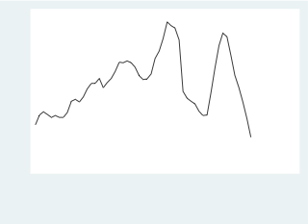
Figur 2.1.1 Antal sjukpenningdagar per försäkrad kvinna (i åldern 16–67) och år,
Källa: Försäkringskassans officiella statistik
1955 till 2011. Minimum 10, max 28

Slide 22
När analyser gjorts av hela föregående år visar Försäkringskassan att sjukpenningtalet blev 7,7 dagar och därmed ökade med 0,9 dagar jämfört med förra året. Under samma tid ökade de nybeviljade sjuk- och aktivitetsersättningarna per tusen försäkrade med 0,43 individer. Likaså ökade antalet sjukpenningdagar i sjukfall upp till 2,5 år med 12,7 procent under 2012 jämfört med året innan.

Slide 23
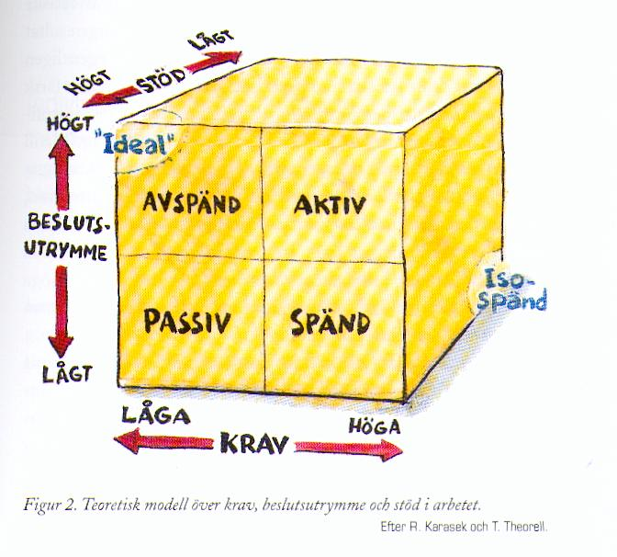

Slide 24
En helt färsk publikation i Lancet (ett europeiskt samarbetsprojekt IPD) visar att kombinationen höga krav och små kontrollmöjligheter i arbetet ökar risken för hjärtinfarkt under uppföljning hos arbetande män och kvinnor som inte hade hjärtkärlsjukdom vid start. Oberoende av andra riskfaktorer Överrisken 1.3

Slide 25
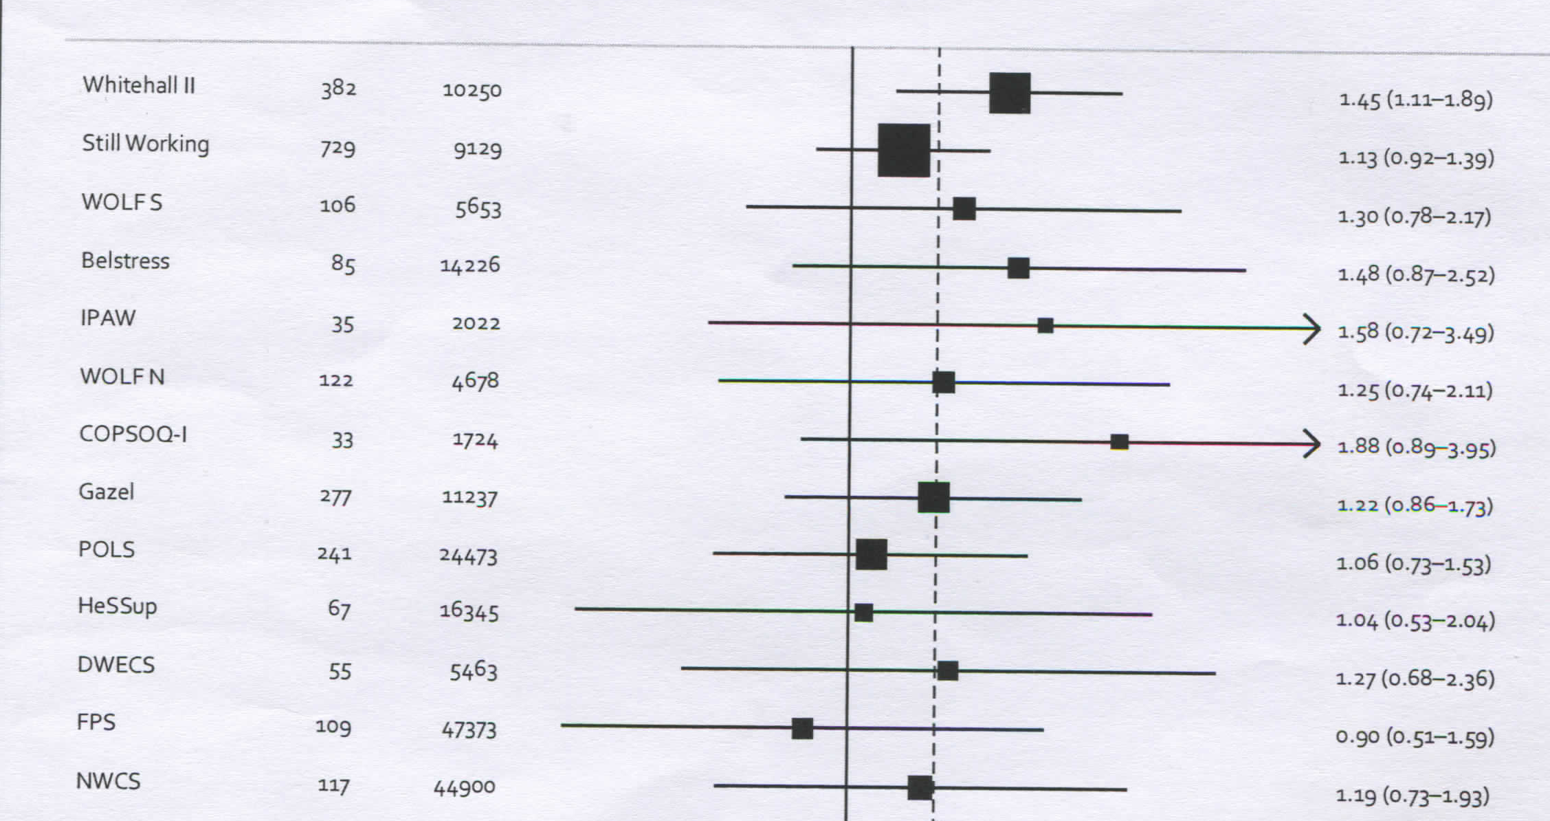

Slide 26
Medelvärde för psykiska krav i arbetet (fem frågor med fyra svarsalternativ från aldrig till alltid eller nästan alltid 1-4, summa 5-20)
  Män 1990 11.8 Kvinnor 1990 12.2
  Män 2008 13.3 Kvinnor 2008 13.4
  Män 2010 12.8 Kvinnor 2010 13.1
  Medelvärde för påverkansmöjligheter i arbetet (två frågor med fyra svarsalternativ 1-4, summa 2-8)
  Män 1990 6.7 Kvinnor 1990 6.3
  Män 2008 6.5 Kvinnor 2008 6.2
  Män 2010 6.3 Kvinnor 2010 6.1
  Data från Norrtälje Muskuloskeletalt Interventionscentrum 1990 (Hagberg/Hogstedt, red, Arbetslivsinstitutet) och från SLOSH, Stressforskningsinstitutet 2008 och 2010

Slide 27
Från läkarenkäterna 1992 (n=362) respektive 2010 (n=1937)
Bejerot et al Läkartidningen 20:2652-2654, 2011
Tycker du att du har tillräckligt inflytande
på beslut som gäller den avdelning där du själv arbetar? %
1994 2010
Ja oftast 28 18
Ja ganska ofta 25 21
Ja ibland 22 29
Nej sällan 20 26
Nej aldrig 5 6
Har du så många arbetsuppgifter att det inverkar negativt på
möjligheten att arbeta effektivt? %
Ja oftast 6 10
Ja ganska ofta 20 27
Ja ibland 44 41
Nej sällan 28 20
Nej aldrig 3 3

Slide 28
Relativ risk (RR) för utmattning hos svenska läkare (enligt standardiserat formulärindex) med onödiga (skulle de alls behöva göras?) respektive oskäliga (göras av andra?) arbetsuppgifter (n=1534).
Låg nivå Mellannivå Hög nivå
(referens)
Index
Onödiga
arbetsuppg.
Utmattning 1 1.54(1.14-2.08) 2.64(1.96-3.55)
Index
Oskäliga
arbetsuppg.
Utmattning 1 2.23(1.52-3.28) 5.24(3.61-7.62)
Bejerot et al LT nr 48 2012

Slide 29
Signifikant prediktion av ”utmattningspoäng” (emotionell utbrändhetspoäng enligt Maslach) från 2008 till 2010 i den svenska slosh-studien av svenska arbetande män och kvinnor
Förklaringsvariabler i multivariat analys: Kön, ålder, inkomst, icke lyssnande chef, psykologiska krav, möjlighet att påverka emotionell utmattning och kulturella aktiviteter på jobbet vid start, N=6214
Följande variabler hade oberoende säkerställt prediktionsvärde:
Emotionell utmattning vid start
Ålder
Psykologiska krav
Kön
Möjlighet att påverka
Kulturella aktiviteter på jobbet
Ej säkerställda oberoende effekter:
Inkomst
Icke lyssnande chef
Theorell. Osika, Leineweber, Magnusson Hanson, Bojner Horwitz and Westerlund: Is cultural activity at work related to mental health in employees? Int Arch Occ Env Health 2012
(DOI 10.1007/s00420-012-0762-8)
Notes:
29

Slide 30
Faktorer i arbetet som skyddar mot uppkomst av mobbning under tvåårsuppföljning i slosh för personer som vid start ej känt sig mobbade
Ingen omorganisation
Känsla att någon bryr sig om en (kvinnor)
Känsla att man inte är utbytbar (män)
Organisatorisk rättvisa (män)
Ej diktatorisk chef (män)
Upplevelse av kontrollmöjligheter
Inga motstridiga krav (män)
Alltså: När vi kan skapa ett klimat med ökad empati minskar mobbningsrisken
Oxenstierna, Elofsson, Gjerde, Magnusson Hanson and Theorell
Industrial Health 2012

Slide 31
En nyligen publicerad undersökning från vår grupp visar att ”dold coping” ökar risken för hjärtinfarkt

Slide 32
Nära 3000 medelålders initialt friska manliga stockholmare följdes i 10 år efter att ha svarat på frågor bl a om dold coping i jobbet
Dold-coping-poäng N Överrisk (95% CI)
Låg (4-7) 712 1 (ref.)
Medium (8-10) 1288 4.20 (1.25-14.13)
Hög (11-16) 708 5.94 (1.75-20.20)
Kontrollerat för ålder, demografiska faktorer, beteenderiskfaktorer, krav och kontroll och även för biologiska riskfaktorer
Alltså: Ju mer dold coping desto större risk för infarkt under uppföljning, även efter hänsynstagande till andra riskfaktorer
Leineweber, Theorell, Westerlund
Risk of developing a myocardial infarction in Swedish working men during 10 years of follow-up in relation to covert coping (Stockholm WOLF study) Journ Epidemiol Comm Health, 2011 May;65(5):420-5.

Slide 33
En nyligen publicerad undersökning från vår grupp (Hasson, Theorell, Bergquist, Canlon: Acute stress induces hyperacusis in women with high levels of emotional exhaustion) visar att personer med hög grad av emotionell utmattning inte förmår stänga av obehagligt ljud på samma sätt som friska. Resultaten var mycket tydligare för kvinnor än för män
PLoS One 2013 8(1); e52945

Slide 34
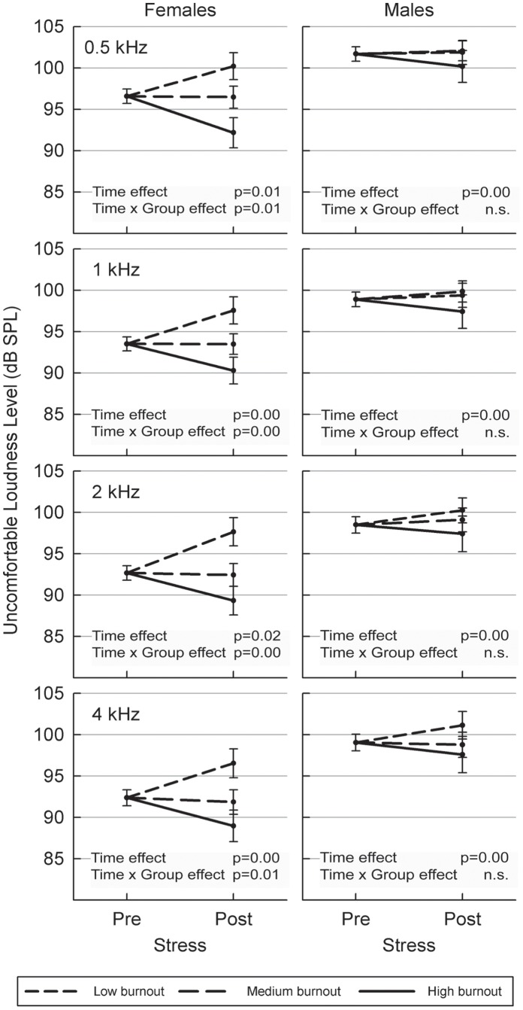

Slide 35
Psychother Psychosom 2011;80:78–87
DOI: 10.1159/000321557
Health Effects on Leaders and
Co-Workers of an Art-Based Leadership
Development Program
Julia Romanowska a, b Gerry Larsson c Maria Eriksson b Britt-Maj Wikström a, d
Hugo Westerlund b Töres Theorell a, b
a Department of Public Health Sciences, Karolinska Institutet, b Stress Research Institute, Stockholm University,
c Department of Leadership and Management, Swedish National Defence College, Stockholm , Sweden, and
d Akershus University College, Faculty of Health, Nutrition and Management, Oslo , Norway

Slide 36
Two alternatives of leader education
Schibbolet
Classical psychosocial educ
Julia Romanowska Projekt KULT 2009 03 30Stressforskningsinstitutet

Slide 37
Resultat från Romanowska et al Psychother Psychosom 2011
Poäng för dold coping
Schibbolet 2.04+/-0.06 1.95+/-0.06 1.90+/-0.05
Traditional 1.98+/-0.05 1.99+/-0.05 2.07+/-0.05
Statistisk tvåvägsinteraktion 0-18 m, p=0.007 df=1,110 (p=0.022 df=1,86 för enbart anställda)

Slide 38
Total poäng för psykiska symptom (sömnstörning, emotionell utmattning, depressiva symptom) i de två grupperna före, efter 12 m och efter 18 m p=0.014 alla, p=0.028 enbart anställda (från Romanowska et al Psychotherapy and Psychosomatics, 2011)

Slide 39
Plasmakoncentration av DHEA-s (skyddande hormon, micromol/l) före, efter 12 månader och efter 18 månader p=0.003 alla, p=0.027 enbart anställda
Från Romanowska et al Psychotherapy and Psychosomatics 2011

Slide 40
Under interventionsåret konstaterade man en bättre utveckling av personlighetsdraget agreeableness (Big Five) som ganska väl svarar mot empati och vidare av ”känsla av sammanhang” hos cheferna själva i Schibboletgruppen i jämförelse med jämförelsegruppen efter 18 månader
Romanowska, Larsson och Theorell: J Management Development, in press 2012

Slide 41
12 month follow-up
Hög poäng: LITET laissez faire (alltså högt engagemang).
Slutsats: Under året med chefsundervisningen blev cheferna i jämförelsegrupp övertygade om att de blev mer engagerade i sina anställda – men de anställda tyckte tvärtom
I Schibboletgruppen såg de anställda en förbättring hos sina chefer (mer engagemang) medan cheferna själva tyckte att de blev sämre (mera medvetna?) (Romanowska et al in review 2012)

Slide 42
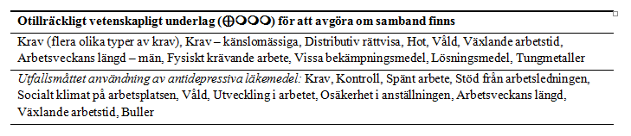
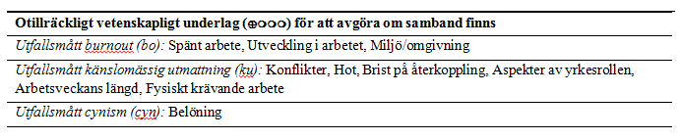
Sammanfattning av resultaten, fortsättning
Symtom på depression
Symtom på utmattningssyndrom

Slide 43
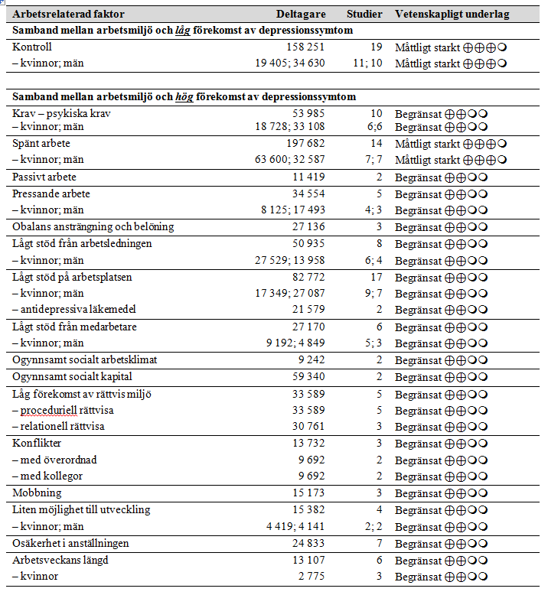
Symtom på depression

Slide 44
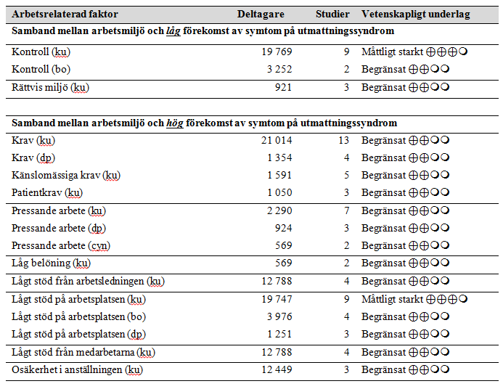
Symtom på utmattnings-syndrom

Slide 45
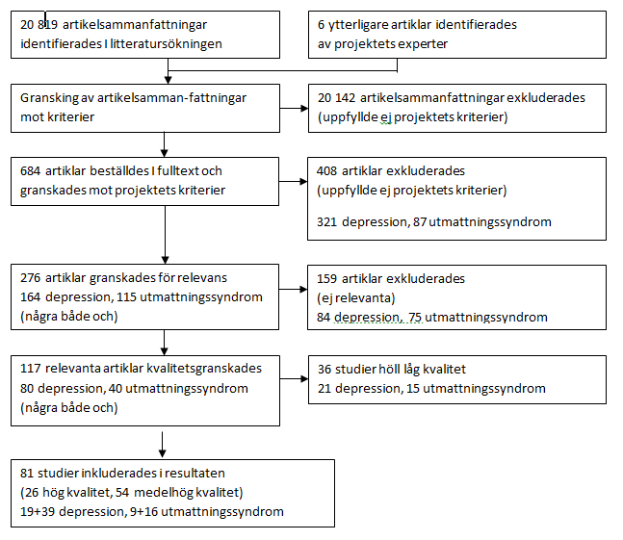
Flödesschema över artiklarna
81 studier höll hög eller medelhög kvalitet

Slide 46
Inklusions- och exklusionskriterier
För att en studie skulle inkluderas krävdes att:
man i studien undersökte arbetsmiljöns betydelse för depressionssymtom eller symtom på utmattningssyndrom,
studien var relevant för svenska förhållanden och baserad på personer i arbete i Europa, Nordamerika, Australien eller Nya Zeeland,
forskarna i studien undersökte depressionssymtom eller symtom på utmattningssyndrom som konstaterats med hjälp av diagnostisk undersökning, en etablerad skattningsskala eller sjukskrivning för något av dessa tillstånd,

Slide 47
Inklusions- och exklusionskriterier, forts
För att en studie skulle inkluderas krävdes att:
minst 100 personer ingick i den exponerade gruppen och forskningen i studien beaktade kön och ålder och
att man i analyserna tagit hänsyn till symptomnivån (depressionssymptom respektive symptom på utmattningssymptom) vid uppföljningstidens start. Studien skulle ha varit publicerad mellan åren 1990 och 2013.

Slide 48
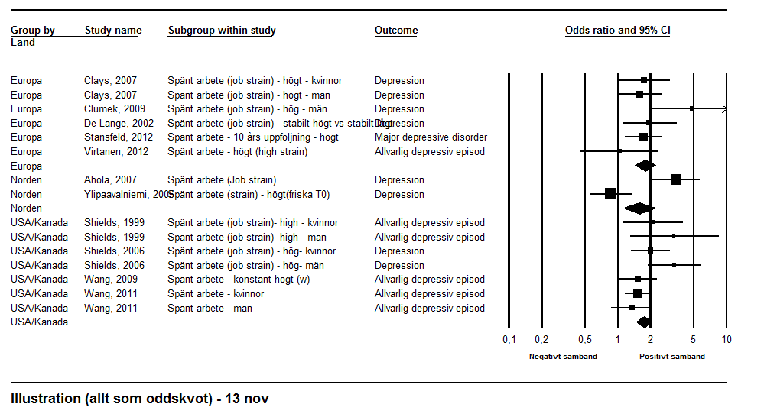
Tekniska kommentarer kring resultatanalysen - 2
Exempel: forest plot för samband mellan spänt arbete och depressionssymtom för arbestmiljöer i olika länder

